Slide 1
MODUL 322 Benutzerschnittstellen entwerfen und implementieren Benutzerfreundlichkeit
Beurteilung von Benutzerschnittstellen bezüglich Benutzerfreundlichkeit
Quelle: BBB (Berufsschule Baden)
Notes:
Wie finden Sie schnell und mit kleinem Aufwand heraus, ob ein UI benutzerfreundlich ist?

Slide 2
Gebrauchstauglichkeit (Usability)
Nutzungskontext
Benutzer
Angestrebtes Ergebnis
Ziele
Arbeitsaufgabe
Kriterien der Gebrauchstauglichkeit
Arbeitsmittel
Effektivität
Umgebung
Ergebnis
der
Nutzung
Effizienz
Zufriedenstellung
Produkt
© Gebrauchstauglichkeit nach DIN EN ISO 9241-11 (eigene Darstellung)
Notes:
Dieses Bild kennen sie schon.

Slide 3
Gebrauchstauglichkeit (Usability)
Kriterien der Gebrauchstauglichkeit
Effektivität
Effizienz
Zufriedenstellung
© Gebrauchstauglichkeit nach DIN EN ISO 9241-11 (eigene Darstellung)
Notes:
In dieser Präsentation geht es um das Massen der Usability

Slide 4
Repetition
7 Grundsätze der Dialoggestaltung
Aufgabenangemessenheit
Selbstbeschreibungsfähigkeit
Erwartungskonformität
Lernförderlichkeit
Steuerbarkeit
Fehlertoleranz
Benutzerbindung
10 Heuristiken nach Nielson und Molich
Sichtbarkeit des Systemstatus
Übereinstimmung von System und Wirklichkeit
Nutzerkontrolle und Freiheit
Beständigkeit und Standards
Fehlervermeidung
Wiedererkennung statt Erinnerung
Flexibilität und Effizienz
Ästhetisches und minimalistisches Design
Hilfestellung beim Erkennen, Bewerten und Beheben von Fehlern
Hilfe und Dokumentation
Notes:
Natürlich kennen Sie schon Werkzeuge zur Beurteilung von Produkten, Webseiten und Apps kennengelernt.
Wir haben schon zum Beginn des Moduls die Grundsätze der Dialoggestaltung angeschaut und evtl. haben Sie auch die 10 Heuristiken nach Nielson und Molich überflogen.
In dieser Präsentation bekommen Sie ein weiteres Werkzeug an die Hand.

Slide 5
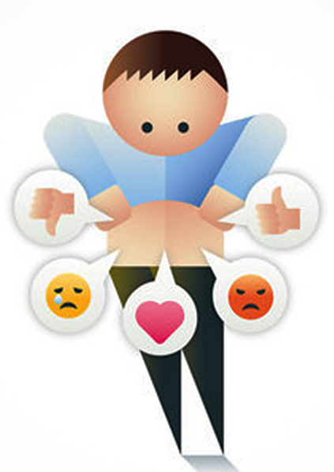

Wie erkenne ich «benutzerfreundliche» Schnittstellen
System
Usability
Scale
© dpa-infografik
© Marie Maerz/photocase.de
Notes:
System Usability Scale oder kurz SUS.
SUS ist ein einfache und zuverlässige Methode um „quick and dirty“ die „usability“ einer Benutzerschnittstelle zu messen.
Man misst die Benutzbarkeit aber indirekt, nämlich über die Zufriedenheit der Benutzer. Also über das Bauchgefühl des Benutzers.
Dennoch ist SUS ein etabliertes und anerkanntes Verfahren in der Nutzerforschung.
Mithilfe von SUS werden Daten erhoben, die sich quantitativ auswerten und interpretieren lassen:
Dafür beantworten die Nutzer Fragen zur Anwendung, das Ergebnis ist ein prozentualer Usability-Wert der Applikation, der SUS-Score.
Quelle:
https://www.usability.gov/how-to-and-tools/methods/system-usability-scale.html
Bildquelle:
https://www.saechsische.de/plus/das-bauchgefuehl-ist-mehr-als-ein-guter-ratgeber-florian-ilgen-mentalist-5255051.html
https://www.impulse.de/management/selbstmanagement-erfolg/erfolgsstrategien/7313498.html

Slide 6
SUS: Fragebogen
Ich kann mir sehr gut vorstellen, das System regelmäßig zu nutzen.
Ich empfinde das System als unnötig komplex.
Ich empfinde das System als einfach zu nutzen.
Ich denke, dass ich technischen Support brauchen würde, um das System zu nutzen.
Ich finde, dass die verschiedenen Funktionen des Systems gut integriert sind.
Ich finde, dass es im System zu viele Inkonsistenzen gibt.
Ich kann mir vorstellen, dass die meisten Leute das System schnell zu beherrschen lernen.
Ich empfinde die Bedienung als sehr umständlich.
Ich habe mich bei der Nutzung des Systems sehr sicher gefühlt.
Ich musste eine Menge Dinge lernen, bevor ich mit dem System arbeiten konnte.
Notes:
Mithilfe eines einfachen Fragebogens aus insgesamt zehn Fragen kann ermittelt werden, wie nutzerfreundlich eine Software wahrgenommen wird.
Der SUS-Fragebogen enthält fünf positiv und fünf negativ formulierte Aussagen zur Usability des zu bewertenden Systems.
John Brooke, der «Erfinder» schlägt folgende zehn Aussagen vor, die an individuelle Bedingungen angepasst werden können und sollen:
Quelle:
https://blog.seibert-media.net/blog/2011/04/11/usablility-analysen-system-usability-scale-sus/

Slide 7
SUS-Fragebogen
Aussage | Stimme gar nicht zu |  |  |  | Stimme voll zu | Punkte
Ich kann mir sehr gut vorstellen, das System regelmäßig zu nutzen. |  |  |  |  | X | 4
Ich empfinde das System als unnötig komplex. |  | X |  |  |  | 3
Ich empfinde das System als einfachzu nutzen. |  |  |  | X |  | 3
Ich denke, dass ich technischen Support brauchen würde, um das System zu nutzen. |  | X |  |  |  | 3
Ich finde, dass die verschiedenen Funktionen des Systems gut integriert sind. |  |  | X |  |  | 2
Ich finde, dass es im System zu viele Inkonsistenzen gibt. |  | X |  |  |  | 3
Ich kann mir vorstellen, dass die meisten Leute das System schnell zu beherrschen lernen. |  |  | X |  |  | 2
Ich empfinde die Bedienung als sehr umständlich. | X |  |  |  |  | 4
Ich habe mich bei der Nutzung des Systems sehr sicher gefühlt. |  |  |  | X |  | 3
Ich musste eine Menge Dinge lernen, bevor ich mit dem System arbeiten konnte. |  | X |  |  |  | 3
Notes:
Die Probanden beantworten diese Fragen mithilfe von Likert-Skalen, die von vollständiger Ablehnung bis hin zu vollständiger Zustimmung reichen:
Die Probanden können bei jeder Frage zwischen fünf Optionen auswählen.
Diese Optionen werden mit Werten von 0 bis 4 kodiert, also bewertet.
Dabei hängt die Kodierung jeweils von der Formulierung ab:
Bei positiv formulierten Vorgaben erhält die Antwort “volle Zustimmung“ den Wert 4
eine „vollständig ablehnende Antwort“ den Wert 0.
Bei negativ formulierten Vorgaben wird die Antwort “volle Zustimmung“ mit 0 kodiert,
eine „vollständig ablehnende Antwort“ erhält den Wert 4.
Bei der ersten Aussage, welche positiv ist, befindet sich der Wert 4 am rechten Ende der Skala.
Bei der zweiten Aussage, welche negativ ist, befindet sich der Wert 4 am linken Ende der Skala.
In der Summe: 30 Punkte. Durch die Multiplikation mit 2,5 kommt ein SUS-Score von 75 zustande.
Ist das nun gut oder schlecht?
Quelle:
https://blog.seibert-media.net/blog/2011/04/11/usablility-analysen-system-usability-scale-sus/

Slide 8
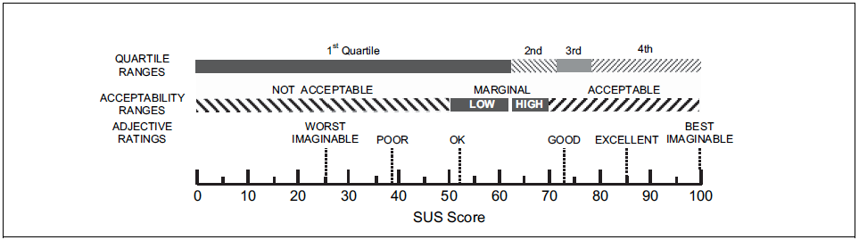
SUS: Auswertung
Übersetzung des SUS-Scores in Quartile, Akzeptierbarkeit und Adjektive (Update zum Bild: "Determining What Individual SUS Scores Mean: Adding an Adjective Rating Scale" [Bangor et al., 2009])
Notes:
Dieser Test zur gleichen Webseite wird mit mehreren Probanden ausgeführt.
Schliesslich wird aus allen Fragebögen ein durchschnittlicher SUS-Score ermittelt.
Dieser Durchschnittswert kann nun als Prozentwert interpretiert werden:
100% perfektes System ohne Usability-Probleme.
Werte über 80% deuten auf eine gute bis exzellente Usability hin.
Werte zwischen 60% und 80% sind als grenzwertig bis gut zu interpretieren.
Werte unter 60% sind Hinweise auf erhebliche Usability-Probleme.
Es gibt verschiedene Möglichkeiten, den SUS-Score in andere Kontexte zu "übersetzen" und ihn so auch Personen zugänglich zu mache, siehe Abbildung oben.
Quelle:
https://blog.seibert-media.net/blog/2011/04/11/usablility-analysen-system-usability-scale-sus/
BildQuelle:
https://blog.seibert-media.net/wp-content/uploads/2011/03/SUS_Umrechnung.png

Slide 9
SUS: Möglichkeiten und Grenzen
Vorteil
Quick
Schnell durchführbar
Guter Indikator für Usability
Zufriedenheit der Nutzer erfahren
Nachteil
Dirty
„unscharfe“ Ergebnisse
Konkrete Usability-Probleme werden nicht aufgedeckt
Notes:
John Brooke selbst bezeichnet seine Methode als quick and dirty.
In Abhängigkeit von der Größe des gewünschten Teilnehmerkreises ist SUS innerhalb sehr kurzer Zeit durchführbar.
Die Ergebnisse sind dirty im Sinne von unscharf.
Sicherlich ist ein SUS-Score nicht bis auf die Einerstellen belastbar:
81% für das eigene System und 84% für das eines Mitbewerbers haben keine Aussagekraft.
81% vs. 64% dagegen schon.
Der SUS-Score ist also als Tendenz zu verstehen, und diese ist wiederum durchaus belastbar:
Untersuchungen ergaben, dass selbst bei wenigen Teilnehmern valide Erkenntnisse über das vorhanden sein von Usability-Probleme ergaben.
Sofern der Teilnehmerkreis richtige Zusammensetzung ist und die Fragen sinnvoll angepasst wurden.
Befragungen nach dem SUS-Prinzip liefern konkrete Erkenntnisse über die Zufriedenheit der Nutzer.
Im Gegensatz zu qualitative Untersuchungen liefert eine Befragung nach dem SUS-Prinzip keine Erkenntnisse darüber, welche Usability-Probleme vorliegen.
SUS bietet eine schlanke, kurzfristig realisierbare und zuverlässige Möglichkeit herauszufinden, ob eine größere Investition in eine systematische Usability-Analyse durch Experten oder mithilfe eines User-Tests sinnvoll und empfehlenswert ist.

